Slide 1
Aplikacje internetowe i rozproszone
Prowadzący: dr inż. Marek Woda
Wykonanie:
- Robert Kostrzewski
- Bartłomiej Foks
- Bartosz Olszewski
- Radosław Skiba
- Piotr Sotor

Slide 2
Temat i zakres projektu
Temat: Generowanie animacji wybranego zagadnienia grafiki komputerowej
Cel:
zaprojektowanie systemu rozproszonego umożliwiającego w efektywny sposób generować złożone animacje graficzne,
umożliwienie zdalne zlecanie zadań poprzez interfejs internetowy.
2

Slide 3
Funkcjonalności podstawowe
generowanie animacji powiększania wybranego fraktala,
możliwość określenia rozmiaru i liczby klatek,
rozdział pracy na maszyny robocze zgodnie z wydajnością maszyn,
rejestracja i logowanie użytkowników,
możliwość podglądu poziomu zaawansowania wykonania zadań,
umożliwienie pobrania wygenerowanej animacji przez użytkownika.
3

Slide 4
Funkcjonalności opcjonalne
zaimplementowanie różnych fraktali do wyboru (np. Mandelbrota, Julii),
zaimplementowanie algorytmu animowanej sceny renderowanej metodą ray-casting lub ray-tracing,
priorytetyzacja użytkowników przez dynamiczne zmiany liczby przydzielonych maszyn do zadań.
4

Slide 5
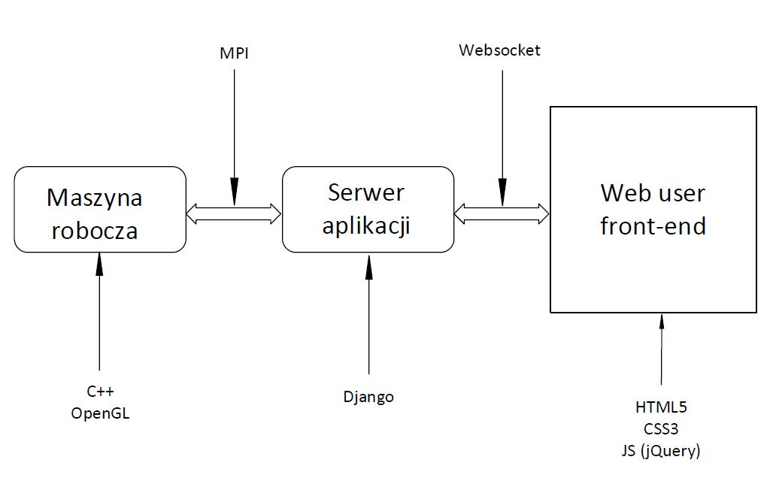
Wykorzystane technologie
5

Slide 6
Wstępny podział obowiązków
Maszyna robocza | Serwer aplikacji | Web user front-end
Bartosz Olszewski | Robert Kostrzewski | Radosław Skiba
Piotr Sotor | Piotr Sotor | Bartłomiej Foks
6

Slide 7
Dziękujemy za uwagę

